Slide 1
Департамент государственной политики в сфере профессионального образования
и опережающей подготовки кадров Министерства просвещения Российской Федерации
Федеральное государственное бюджетное образовательное учреждение дополнительного профессионального образования «Институт развития профессионального образования»
Проект «Проведение информационно-аналитического мониторинга деятельности профессиональных образовательных организаций по развитию системы воспитания и социализации обучающихся»
О ПОДГОТОВКЕ КОМАНД СПЕЦИАЛИСТОВ, ОТВЕТСТВЕННЫХ ЗА РАЗВИТИЕ ВОСПИТАТЕЛЬНЫХ СИСТЕМ В СУБЪЕКТАХ РОССИИ:
ИТОГИ 2020 ГОДА, ЗАДАЧИ НА 2021 ГОД
Васильев Роман Витальевич,
декан факультета развития кадрового потенциала
Регионального института кадровой политики Иркутской области

Slide 2
МЕХАНИКА ПРОЕКТА
ПРОВЕДЕНИЕ МОНИТОРИНГА ДЕЯТЕЛЬНОСТИ ПОО ПО РАЗВИТИЮ СИСТЕМЫ ВОСПИТАНИЯ И СОЦИАЛИЗАЦИИ ОБУЧАЮЩИХСЯ
ОБУЧЕНИЕ СОТРУДНИКОВ, ОТВЕТСТВЕННЫХ ЗА РАЗВИТИЕ ВОСПИТАТЕЛЬНЫХ СИСТЕМ В СУБЪЕКТАХ РФ
ОРГАНИЗАЦИЯ ВЕБИНАРОВ ПО ВОПРОСАМ РАЗВИТИЯ СИСТЕМЫ ВОСПИТАНИЯ И СОЦИАЛИЗАЦИИ ОБУЧАЮЩИХСЯ ПОО
ПРОВЕДЕНИЕ СОВЕЩАНИЙ ФЕДЕРАЛЬНЫХ ОКРУГАХ РФ ПО ВОПРОСАМ РАЗВИТИЯ СИСТЕМЫ ВОСПИТАНИЯ И СОЦИАЛИЗАЦИИ ОБУЧАЮЩИХСЯ ПОО
ПРОВЕДЕНИЕ ПОВТОРНОГО МОНИТОРИНГА ДЕЯТЕЛЬНОСТИ ПОО ПО РАЗВИТИЮ СИСТЕМЫ ВОСПИТАНИЯ И СОЦИАЛИЗАЦИИ ОБУЧАЮЩИХСЯ И ПРИНЯТИЕ УПРАВЛЕНЧЕСКИХ РЕШЕНИЙ

Slide 3
ДАННЫЕ О РЕЗУЛЬТАТАХ ПРОЕКТА 2020 г
Результаты проекта за 2020 год
Разработана программа повышения квалификации для сотрудников ответственных за развитие воспитательных систем в субъектах Российской Федерации
Проведено обучение сотрудников, ответственных за развитие воспитательных систем в субъектах Российской Федерации (396 слушателей из 85 субъектов 8 федеральных округов)
Проведен мониторинг деятельности профессиональных образовательных организаций по развитию системы воспитания и социализации обучающихся (967 программ, 82 субъекта 8 федеральных округов)
Организована информационно-методическая поддержка по вопросам развития системы воспитания и социализации обучающихся профессиональных образовательных организаций (6 вебинаров, 5343 участника)
Методология реализации
Разработка программы повышения квалификации сотрудников ответственных за развитие воспитательных систем в субъектах РФ
Выявление профессиональных затруднений педагогических работников в проектировании воспитательной деятельности;
Анализ результатов мониторинга деятельности ПОО по развитию системы воспитания и социализации обучающихся;
Анализ результатов апробации интегративной методики развития системы воспитания и социализации обучающихся ;
Анализ научных публикаций по проблемам воспитания и лучших практик организации воспитательной деятельности
Обучение сотрудников, ответственных за развитие воспитательных систем в субъектах РФ
Программа повышения квалификации сотрудников ответственных за развитие воспитания в субъектах РФ;
Консультационно-методическая поддержка слушателей курсов через социальные сети;
Подготовка методических рекомендаций по развитию системы воспитания и социализации обучающихся профессиональных образовательных организаций;
Цифровой двойник курса на онлайн платформе;
Разработка примерной структуры и содержания типовой программы воспитания и социализации обучающихся ПОО

Slide 4
ЦЕЛЕВАЯ АУДИТОРИЯ
сотрудники, ответственные за развитие воспитательных систем в субъектах Российской Федерации
ЦЕЛЬ ПРОГРАММЫ
Результатом освоения программы является приобретение слушателями умений и знаний, необходимых для проектирования системы воспитания и социализации обучающихся ПОО
Уметь:
применять принципы и методы проектного управления при проектировании системы воспитания и социализации обучающихся ПОО;
планировать формирование развивающей воспитательной среды, в том числе с привлечением ресурсов внешней социокультурной и профессиональной среды;
формировать систему показателей оценки качества воспитательной деятельности;
анализировать процесс и результаты воспитательной деятельности ПОО на основе сформированных показателей;
Знать:
основные направления развития и нормативно-правового регулирования воспитательной деятельности в РФ;
теоретические основы и методы проектирования, определения целей и задач, содержания, форм, методов и средств организации различных видов деятельности и общения студентов;
методологию планирования и реализации воспитательной деятельности в ПОО;
современные теории, технологии и средства воспитания, границы и возможности их использования с учетом возрастных особенностей обучающихся;
современные подходы методы инструменты мониторинга и оценки качества воспитательной деятельности и достижений обучающихся

Slide 5
РАЗДЕЛ 1
ОБЩАЯ ХАРАКТЕРИСТИКА ВОСПИТАТЕЛЬНОЙ РАБОТЫ
В РОССИИ
РАЗДЕЛ 2
НОРМАТИВНО-ПРАВОВОЕ РЕГУЛИРОВАНИЕ ВОСПИТАТЕЛЬНОЙ РАБОТЫ В ПОО В СОВРЕМЕННОЙ РОССИИ
РАЗДЕЛ 3
ОБЪЕМ ПРОГРАММЫ –
76 часов, в т.ч. 36 часов синхронного
обучения
ПРОЕКТНОЕ УПРАВЛЕНИЕ – МЕТОДОЛОГИЯ ПЛАНИРОВАНИЯ И РЕАЛИЗАЦИИ ВОСПИТАТЕЛЬНОЙ ДЕЯТЕЛЬНОСТИ В ПОО
РАЗДЕЛ 4
ПРИМЕРНАЯ СТРУКТУРА И СОДЕРЖАНИЕ ТИПОВОЙ ПРОГРАММЫ ВОСПИТАНИЯ И СОЦИАЛИЗАЦИИ ОБУЧАЮЩИХСЯ ПОО

Slide 6
ИТОГОВАЯ АТТЕСТАЦИЯ
форма итоговой аттестации
ПУБЛИЧНАЯ ЗАЩИТА
разработанного проекта по одному из направлений развития системы воспитания и социализации обучающихся в ПОО

Slide 7
КПК «ПРОЕКТИРОВАНИЕ РАЗВИТИЯ СИСТЕМЫ ВОСПИТАНИЯ И СОЦИАЛИЗАЦИИ ОБУЧАЮЩИХСЯ ПОО» 7 марта – 30 апреля 2020 года
85 субъектов
320 организаций, в т.ч. 289 ПОО
396 слушателей, 2 потока обучения
87 разработанных
проекта

Slide 8
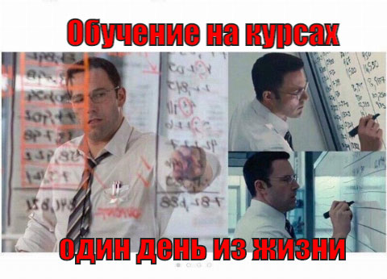
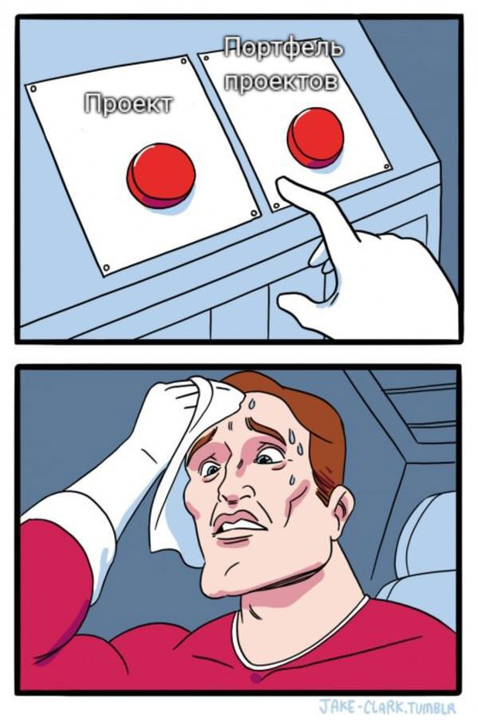

Slide 9
ПРОБЛЕМЫ И ПЕРСПЕКТИВНЫЕ ЗАДАЧИ
В большинстве субъектов не была сформирована практика создания управленческих команд, ответственных за развитие воспитательной системы СПО в регионе
Разработка и апробация примерной программы воспитания и социализации обучающихся профессиональной образовательной организации
Подготовка сборника рабочих программ воспитания и социализации обучающихся, разработанных педагогическими коллективами ПОО и прошедших апробацию в 2021 г.
Подготовка типового портфеля проектов по направлениям примерной программы воспитания и социализации обучающихся ПОО
01
Результаты курсов повышения квалификации не были масштабированы на сеть ПОО региона
Разработка дополнительной профессиональной программы профессиональной переподготовки педагогических и руководящих работников ПОО, ответственных за развитие системы воспитания и социализации обучающихся (в т.ч. УМК и онлайн-курс)
Реализация программы профессиональной переподготовки для заместителей директоров по воспитательной деятельности не менее 500 человек)
Разработка методических (учебно-методических) материалов для педагогических и руководящих работников по развитию системы воспитания и социализации обучающихся ПОО
Рекомендации по проведению анкетирования обучающихся по вопросам выявления потребностей студентов в развитии навыков 21 века
Анимационные ролики по этапам разработки проектов развития системы воспитания и социализации обучающихся ПОО (как выбрать идею для проекта, как сформулировать цель с использованием инструмента smart, как сформулировать результаты и показатели проекта и др.)
Анимационные ролики по применению современных воспитательных технологий в воспитательной деятельности (agile, eduscram, сторитейлинг, геймификация и др.)
Рекомендации по обновлению содержания страниц сайта учреждения СПО по вопросам воспитания и социализации обучающихся (по 7 направления)
Разработка рекомендаций по анализу и изменению подходов к управлению воспитательной деятельностью в ПОО (переход на управление портфелем проектов и программ)
02
В ходе реализации проекта были выявлены затруднения специалистов, ответственных за развитие системы воспитания обучающихся, а именно:
большинству специалистов не ясны цели воспитательной работы;
большинство специалистов испытывают затруднения с измерением результативности ВР;
подавляющая часть специалистов реализует устаревшие воспитательные технологии при работе с обучающимися;
при осуществлении воспитательной работы имеются проблемы организационного характера, нет распределения функций, полномочий и ответственности между субъектами ВР
03
Организация конкурса лучших практик разработки и реализации проектов по направлениям воспитательной деятельности учреждениях СПО
Организация вебинаров по продвижению лучших практик организации воспитательной деятельности в учреждениях СПО (по каждому из 7 направлений не менее 10 практик)
Подготовка электронного сборника материалов по организации воспитательной деятельности в условиях удалённого доступа

